Slide 1

Структура и изисквания към проекта по конкурентно програмиране
Васил Георгиев
 v.georgiev@fmi.uni-sofia.bg

Slide 2
Фази на софтуерния проект
Фаза Анализ
Функционален анализ
избор на образци с аналогична или сходна функционалност
дълъг списък
къс списък
опция (при по сложни проекти): интервюта с [бъдещите] потребители на системата по роли – примерен разгърнат списък потребителски роли включва: системни администратори, администратори на данните, регистрирани потребители, нерегистрирани потребители (гости)
анализът на избраните образци завършва със Диаграма на случаите на употреба (UML) и/ли със сравнителна таблица от вида :
Списък източници – атрибути на източниците:
[Номер в списъка] Автор, Заглавие на документа, Издател, Дата, (Интернет адрес)
примери: [7] Система за обслужване на Теленор България, (http://www.telenor.bg/bg) ; [8] Free Responsive Mobile Website Templates, Agile Information Technologies (https://w3layouts.com/);
[9] Stefano Meschiari, Colliding N-body spheres: Particle Mayhem! github.io, (http://...)
Образец | Черти: | Функция 1 | Функция 2 | ... | Функция n | Коментар
[п] или име на образец
[m] или име на образец
...
Име на проектираното приложение
СПО/РСА/РИТАрх Структура на курсовия проект

Slide 3
Фази на софтуерния проект
... Фаза Анализ
Нефункционален анализ
Технологии – например използвани езици, платформи, библиотеки и други средства при избраните образци и обосновка на избора за проектираното приложение
Инфраструктурни изисквания – например
модел на обслужването – клиент-сървер или р2р включително
Софтуерен модел – например MVC, Master-Slaves – и др. приложими
по възможност оценки на :
изисквания към производителността и свързаността на сърверите и/ли клиентските устройства
модел на натоварването – темп и сложност на потребителските заявки за обслужване, системен свръхтовар
Коментари и обосновка на избраното решение за проектираното приложение
СПО/РСА/РИТАрх Структура на курсовия проект

Slide 4
Фази на софтуерния проект
Фаза Проектиране:
Функционално проектиране (“User Guide”):
Описание на имплементираните функции и интерфейсите към тях
коментар на алгоритъма и други характеристики за всяка функция
използват се блокови диаграми, диаграми на машината на състоянието, диаграми на дейностите, последователностни диаграми и други подходящи UML-2 диаграми
подходящи интерфейсни екрани
подходящи екрани от реакцията на приложението
Нефункционално проектиране (“Technical Reference”):
Описание на разгръщането на приложението
клиентска и сърверна част
изисквани услуги на съответните платформи
изисквана производителност - вкл. поддръжка на многонишкова/паралелна обработка
очаквани нефункционални (QoS) черти , например:
СПО/РСА/РИТАрх Структура на курсовия проект

Slide 5
Фази на софтуерния проект
Част от посочените тук описания са неприложими при проекта поради неговата ограниченост
... очаквани нефункционални (QoS) черти , например:
средно време на обслужване на заявките
темп на натоварването по брой и сложност на заявките
поддръжка на гъвкаво реално време – напр. при мултимедийно съдържание
поддръжка на твърдо реално време – при контролните системи
защита на информацията – протоколи и модел на атаката и защитата
преносимост на приложението и услугите по отношение на
сърверна част – вкл. изисквания по отношение на системните услуги – ОС, протоколи, свързаност
клиентска част – напр. производителност, ОС, клиентска платформа – браузъри, модели и т.н.
СПО/РСА/РИТАрх Структура на курсовия проект

Slide 6
Фази на софтуерния проект
... Фаза Проектиране
Тестване, настройка, апробация:
в разгърнатите софтуерни проекти се изготвят план на тестовете, протоколи за проведените тестове и други процедури по осигуряване на качеството;
за проекта по МИС е достатъчно:
коментар и доказателство за преносимостта по отношение на
различни типове клиентски устройства – производителност, размер и резолюция на екрана и др. т.
приложимост за различните ОС и версии
приложимост за различните браузери и версии
коментар и доказателство за производителността (само при използване на многонишков код - например анимираните симулации)
Описанието се придружава с подходящи по брой и съдържание екрани от интерфейсите на приложението
Описанието се придружава с времедиаграми и анализ на ускорението при многонишкова обработка
СПО/РСА/РИТАрх Структура на курсовия проект

Slide 7
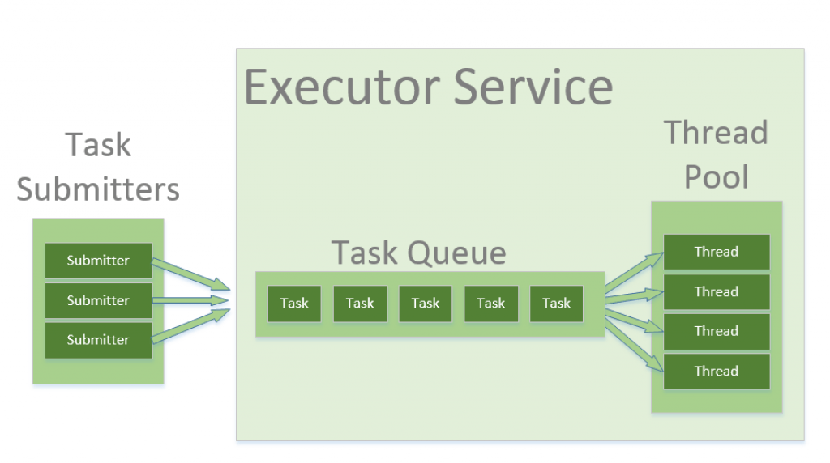
Фази на софтуерния проект – моделиране
Динамично – например централизирано: пул от нишки, добро само при
динамично постъпване на заданията &
малък паралелизъм – тук 4.
[*] Paraschiv E. Introduction to Thread Pools in Java, GuavaJava+
(https://www.baeldung.com/thread-pool-java-and-guava)
Фаза Моделиране - ефективност:
Декомпозиция
по управление (MPMD = потокова архитектура) – конвейер с репликирани фази
по данни (SPMD = master/slaves)
Балансиране и разпределяне
статично (предварително фиксиране по равен брой от N подзадания между p нишки)
динамично подходящо само за динамично постъпващи задания:
фаза 2.1
фаза 3.1
фаза 1
фаза 2.1
фаза 4
фаза 2.р₂
фаза 3.р₃
конвейер с репликирани фази
СПО/РСА/РИТАрх Структура на курсовия проект

Slide 8
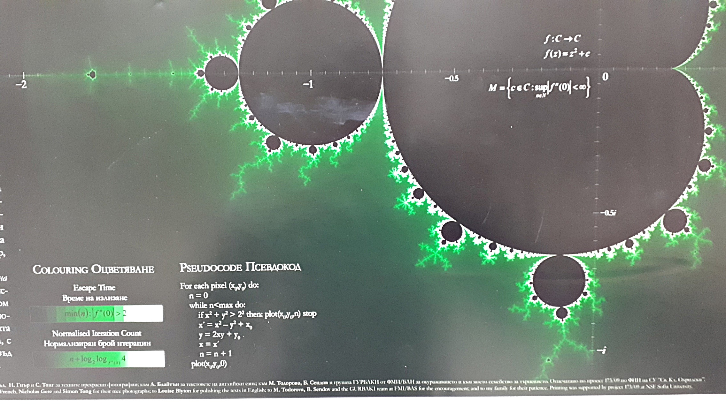
Избор на задача от теста на Манделброт
СПО/РСА/РИТАрх Структура на курсовия проект

Slide 9
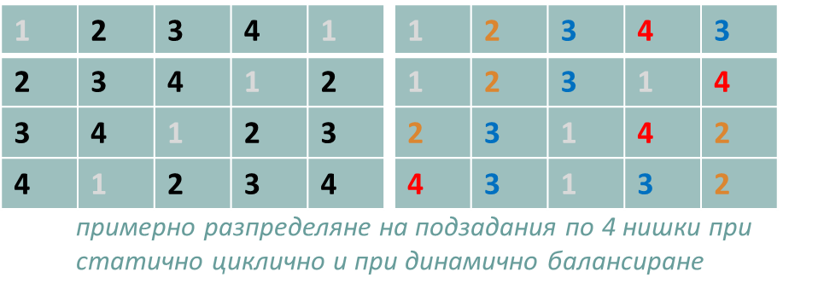
Тестов план и тестови резултати
1. Повторяемост за всеки тестов случай – например 5 пъти (статистически достатъчен брой пъти спрямо вероятността за фоново натоварване, възможно в различни часове на деня)
2. Параметризация – варирате по съставения план
грануларност – например N = g*p, където е коефициент на грануларност и ще ви е команден параметър– например g= 1 е максимално едра, 10 е едра, 100 средна и 1000 – към фина
балансирано планиране –
статично с описание на разпределянето – например циклично,
за 6+ - пускате и динамично централизирано –
какъвто е пулът от нишки и показвате колко по-лош е резултата,
и за 6++ динамично разпределено – напр. веригата от изпълнителни нишки в 3. л-я
натоварване – променяте тестовата област
за по-малки и по-големи задания – промяна размера на матрицата или промяна на подобластта към по-лека или по-тежка
за по-балансирани и по-небалансирани задания (при Манделброт – по „къдрави“ и не-дисперсни (с обособени „черни“ или „бели“ области))
3. ...
СПО/РСА/РИТАрх Структура на курсовия проект

Slide 10
...Тестов план и тестови резултати
планират се 2 нишки на процесорно ядро (вместо 1), като едната заема инструкционния конвейер, а другата – операции с кеша или FPU
3. Статистическа обработка на получените резултати– в случая само най-добрия резултат от 5те получени
4. Паралелизъм р = 1÷32+: при машинен паралелизъм 20 с хипертрединг ускорението расте до към 17-18 за р = 24-28, тествайте до достигане на немонотонна аномалия
4. Метрика – времето от старта на първата нишка до приключване на последното задание с генериране на резултата в ОП (основната памет)
без записване на файл
без извеждане към видеото
5. Допълнителни тестове в настройващ режим (debug mode) –
[за динамичното балансиране] статистика коя нишка кои и/ли колко задания й се е паднало да обслужи (на двете таблици – статично-циклично и динамично балансиране), има ли изчакване за достъп до пула
колко време преди края на общата обработка е приключила
има ли изчакване за достъп до матрицата с резултати – ако има – правите вариант с няколкократно записване в матрицата за крайни резултати така че всяка нишка да прави достъп в различен момент
СПО/РСА/РИТАрх Структура на курсовия проект

Slide 11
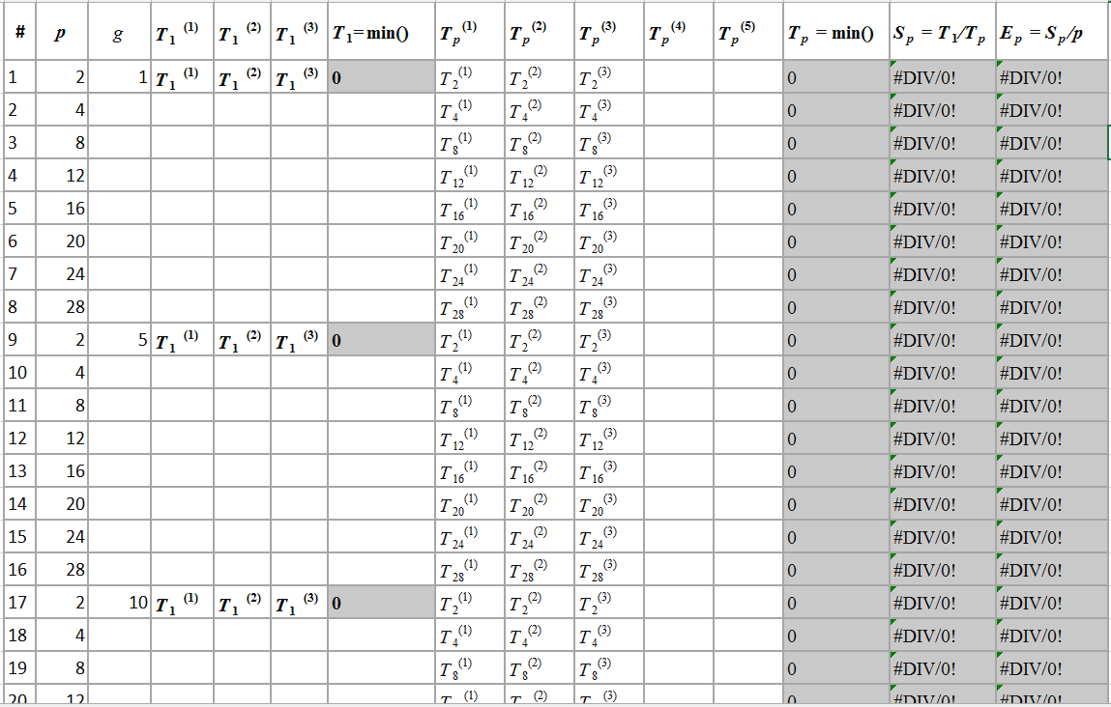
Примерен тестов план с резултати
В този план варираме паралелзма р и грануларността g:
1 – макс. едра
5 – едра
10 – средно едра
и т. н.
Докладваме i=3 до 5 измервания Т_{p}^{(i)}, статистически ги обработваме (в случая минимума) и по формулата изчисляваме S_{p} и E_{p}, които представяме в две фамилии XY-диаграми S_{p}(р) и E_{p}(р) за различните g, вж. диаграмите във 2. л-я
СПО/РСА/РИТАрх Структура на курсовия проект

Slide 12
Съдържание на документа (записката)
Документът следва фазите на анализ и проектиране и съдържа следните задължителни части
1. Увод – цел и предназначение на проектираното приложение, вкл. име на проекта, както и следните точки
1.1. „Функционален анализ“. N.B.! Заглавията и подзаглавията в документа се конкретизират според съдържанието – т.е. т. 1.1. не се озаглавява Функционален анализ, а например Обзор на функциите в сайтовете за търговия с музикални инструменти
1.2. „Нефункционален анализ“ – приложимост но графични библиотеки и т.н.
2. Проектиране
2.1. „User Guide” – със съответното съдържание, диаграми, най-характерни примери от кода
2.2. „Technical Reference” – аналогично
3. Тестване, преносимост, настройка – съгл. слайд 6.
По конкретния проект се изследват различни параметри на паралелизма – брой паралелни процеси, варианти на планирането на задания, варианти на декомпозицията на данни – например грануларност. В подходяща форма – основно семейство криви на ускорението – се представят различните резултати и се коментират оптималните параметри на предложения паралелен алгоритъм
4. Източници – номериран списък съгласно слайд 2. в азбучен ред или по реда на първо цитиране в т. 1.
всеки източник от списъка трябва да бъде цитиран чрез своя номер в текста по тт. 1.1. и 1.2. (списъкът не може да съдържа източници, които не са цитирани в тези точки)
СПО/РСА/РИТАрх Структура на курсовия проект

Slide 13
Специфични изисквания към проекта по РСА/СПО/РИТАрх
Документът следва фазите и структурата от слайд 7. със следните особености, произтичащи от ограничената функционалност на курсовия проект
1. По фаза/секция Анализ. Функционалният анализ не изисква проектиране на потребителски роли, техните случаи на употреба и съответно отпада Диаграмата на случаите на употреба, както и интервюто на потребителите с различни роли. По тази точка се излага накратко реализираната функция/алгоритъм и се съставя обзор на избраните източници за решаване на този алгоритъм със сравнителна таблица или друга подходяща диаграма. Същите и/ли други източници се анализират и в Технологичния (нефункционалния) анализ, където трябва да се обоснове приложимостта на избрания междинен слой - например протокол за общи променливи, протокол за обмен на съобщения и т.н.
2. По фаза Проектиране
2.1. Функционално проектиране – описанието на проектирания алгоритъм трябва да се предшества от инженерно представяне на общата архитектура на приложението с подходящи UML-диаграми. По конкретно трябва да се даде ясен отговор на въпросите:
Модел на паралелизма – най-често SPMD, вкл. модел на софтуерната архитектура – например Master-Slaves, с UML-диаграми
Модел на декомпозиция на данните – например при P обработващи процеса (slaves) на колко части се разделят данните (грануларност на декомпозицията) и каква е схемата на тяхното разпределяне между процесите
статично балансиране, заложено в програмата разпределяне – например циклично (базирано на процесния номер), случайно или друго по-“хитро“ статично разпределяне
динамично балансиране – разпределяне по време на обработката – например всеки процес обслужва поредното под-задание от началото на опашка на заданията
СПО/РСА/РИТАрх Структура на курсовия проект

Slide 14
... Специфични изисквания към проекта по РСА/СПО/РИТАрх
2. ...По фаза Проектиране
2.2. Нефункционално проектиране – трябва да се даде ясен отговор на въпросите:
Модел на комуникацията/синхронизацията между процесите – т.е. [GM|DM]-[SV|MP]:
[локално | глобално]-синхронен или асинхронен алгоритъм
избор, роля и използвани функции на междинните протоколи
възможни проблеми и мерки за отстраняване на „страничните ефекти“ (закъснения, блокировки, взаимни блокировки или приоритетна инверсия)
3. По т. тестване и настройка
диаграмите да са във вида на примерните диаграми за ускорение и ефективност към втора лекция
да се коментира получената крива на ускорението и възможните мерки за по-добра линейност (скалируемост)
препоръчителен анализ по тази точка е да се приведат семейство криви за ускорението при различни параметри на паралелизма – напр. различна грануларност, различна схема на балансиращо разпределяне на подзаданията и т.н. – с което да се оптимизира проектираното приложение
СПО/РСА/РИТАрх Структура на курсовия проект

